Slide 1
PUSKÁS TIVADAR EGYETEM HÁLÓZATA
Készítette: Basa Martin, Vér Bence

Slide 2
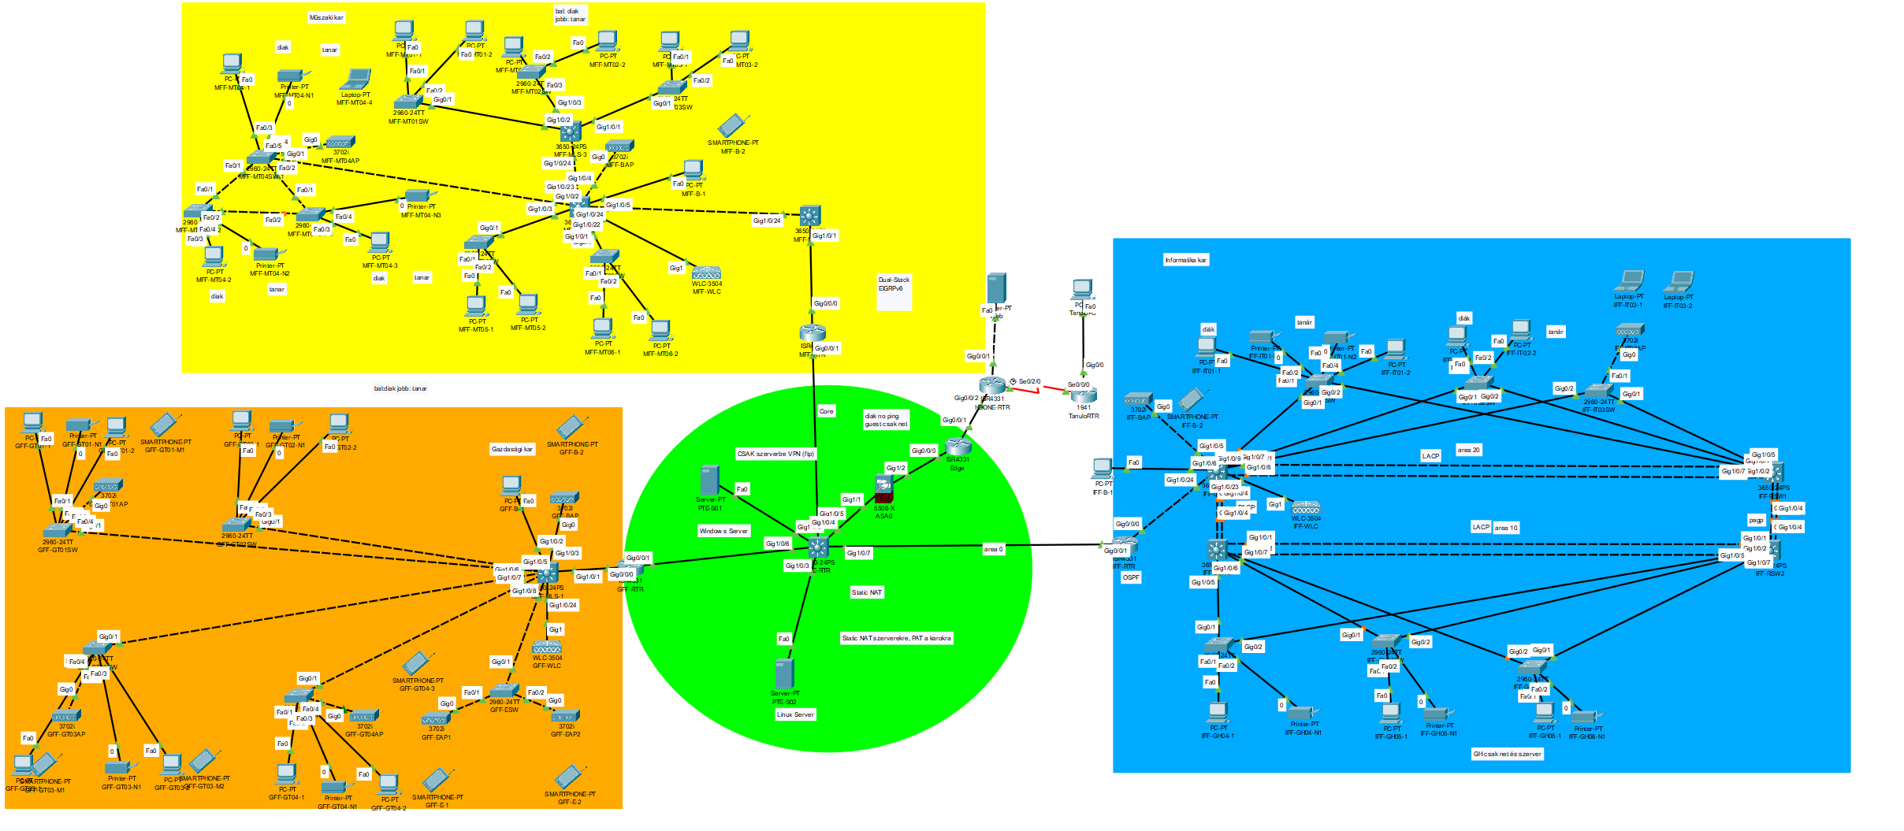
A projekt leírása
Feladatunk: Egy egyetemi hálózat tervezése, és kivitelezése

Slide 3
Specifikációk
Core
Catalyst 8500-12X4QC
Catalyst FirePower 3105
Distribution
Catalyst 9404R
Catalyst CW9800L
Access
Catalyst 9200L-24P-4X-M
Catalyst 9130AXI-E
Közegek
Cat 6a (Access)
OM4 optika (Distribution-Distribution-Core)
UPS
APC Smart-UPS Ultra On-Line 10KVA/10KW

Slide 4
Szerverek
Mindkét szerver egy Dell PowerEdge R770
Kliensek Windows-t futtatnak
Kezelhetőségért egy Windows Server 2022 DC-t konfiguráltunk
Ez a szerver felelős:
Címkönyvtárazásért (Active Directory)
SMB megosztásokért
PXE bootolásért (WDS)
Elsődleges DHCP-ért
DNS-ért

Slide 5
Szerverek
Ubuntu Server 24.04 LTS
Ez a szerver felelős:
Egyetemi weboldal hosztolásáért
K8S load-balancingért és automatikus skálázásért
Másodlagos DHCP szerver, ha működésképtelenné válna a Windows Server-t futtató szerver
SMB megosztásért
Windows Server biztonsági mentéséért

Slide 6
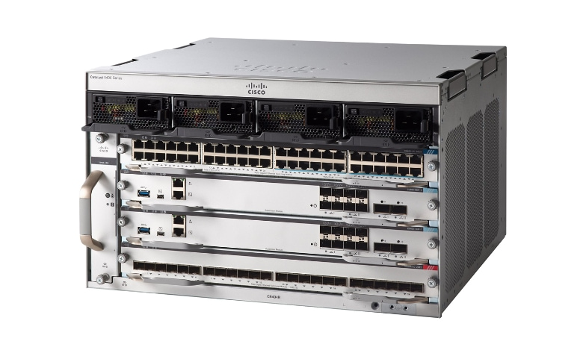
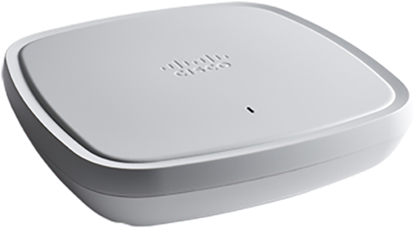
Topológia | Általánosságok
Hub-and-Spoke topológia
Karonként: HBONE által biztosított 10Gbps sötétszál, WLC
Moduláris distribution switchek, amelyek nagyobb épületekben is helyt állnak
Wi-Fi 6 AP-k megbízható hozzáférésért
Költségvetésben extra eszközök beleszámítva hotswap érdekében

Slide 7
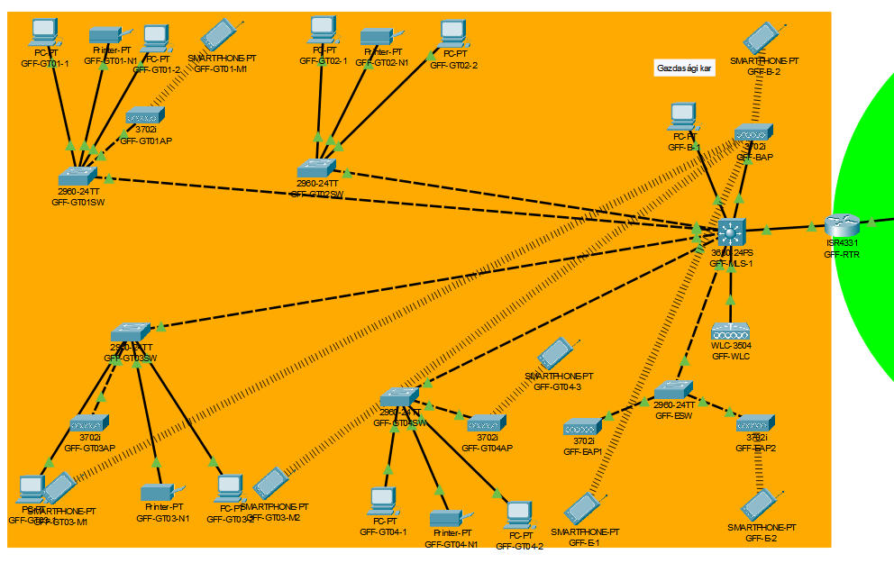
Topológia | Gazdasági kar
OSPF area 30
Wi-Fi-centrikus
Előadó terem AP-kkal van kiszolgálva
Előadóépület
1 distribution switch
Portbiztonság
DHCP+ARP snooping

Slide 8
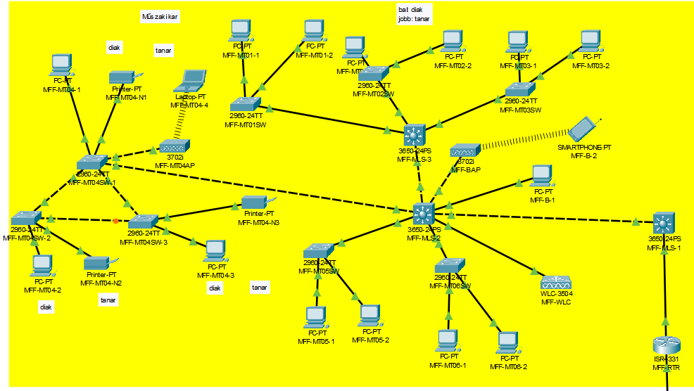
Topológia | Műszaki kar
Tesztüzem kar
Dual-stack támogatás
OSPF routing
EIGRPv6 routing
Rapid PVST
Portbiztonság
DHCP+ARP snooping

Slide 9
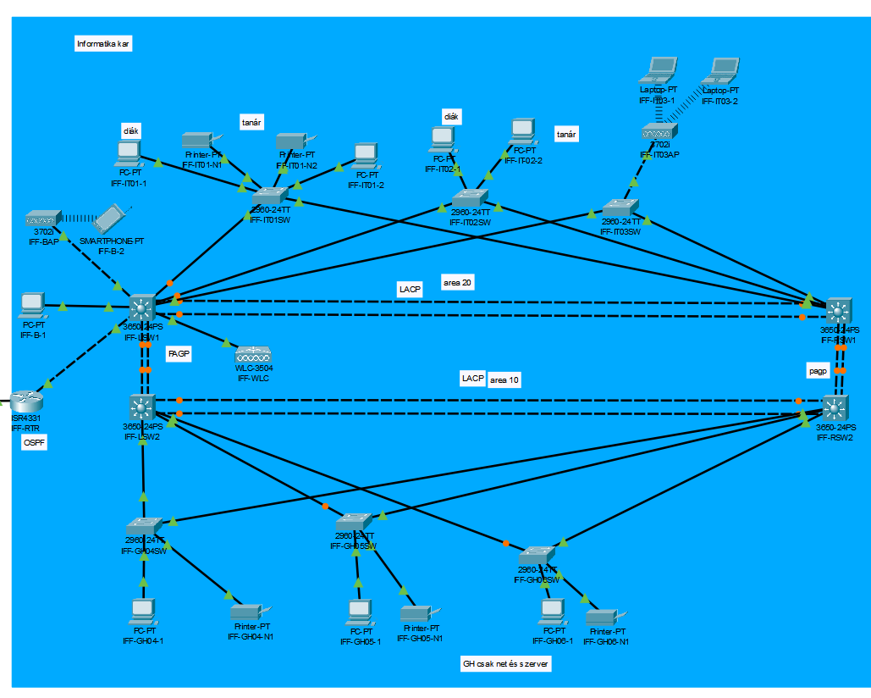
Topológia | Informatikai kar
Karon belüli redundancia
HSRP
Aggregáció distribution switchek közt
Izolált GH
Csak az internetet és szervert érhetik el
QoS tanároknak
Portbiztonság
DHCP+ARP snooping

Slide 10
Topológia | Core
Hálózat edge, HBONE uplink
ASA a kívülről érkező nem kívánatos forgalmak tiltására
Core router: Catalyst 8500 szériájú switch
OSPF routing
PAT belső hostokra
Statikus NAT a két szerverre
VPN a belső hálózat erőforrásainak elérése végett

Slide 11
Címtartományok
Egy 172.16.0.0/12 subnetből:
172.16.0.0/23 subnetek diákoknak
172.16.10.0/24 subnetek vendégeknek
172.16.15.0/26 subnet GH-nak (csak Informatika karon)
172.16.16.0/26 subnetek menedzsmentnek
172.16.17.128/27 subnetek tanároknak

Slide 12
Fejlesztési lehetőségek
HSRP kibővítése a többi karra
Jelenleg egyszerű hub-and-spoke topológia -> Core router elérhetetlen -> Hálózat lebénul
Redundancia biztosítása Core és karok köré
Dual-WAN biztosítása az internet kiesés minimalizálása végett
Routereket kicserélni tűzfalakra Core-ban, ezzel leegyszerűsítve a topológiát

Slide 13
Kérdések?

Slide 14
Köszönjük a figyelmet!

